Slide 1
Образовательная программа по развитию лидерских качеств и коммуникативных умений у подростков «Ключи к успеху»
Бородулина Ольга Николаевна
Педагог-психолог МУ ДПО ЦСУОП «Центр сопровождения участников образовательного процесса»

Slide 2
Темы занятий:

Slide 3
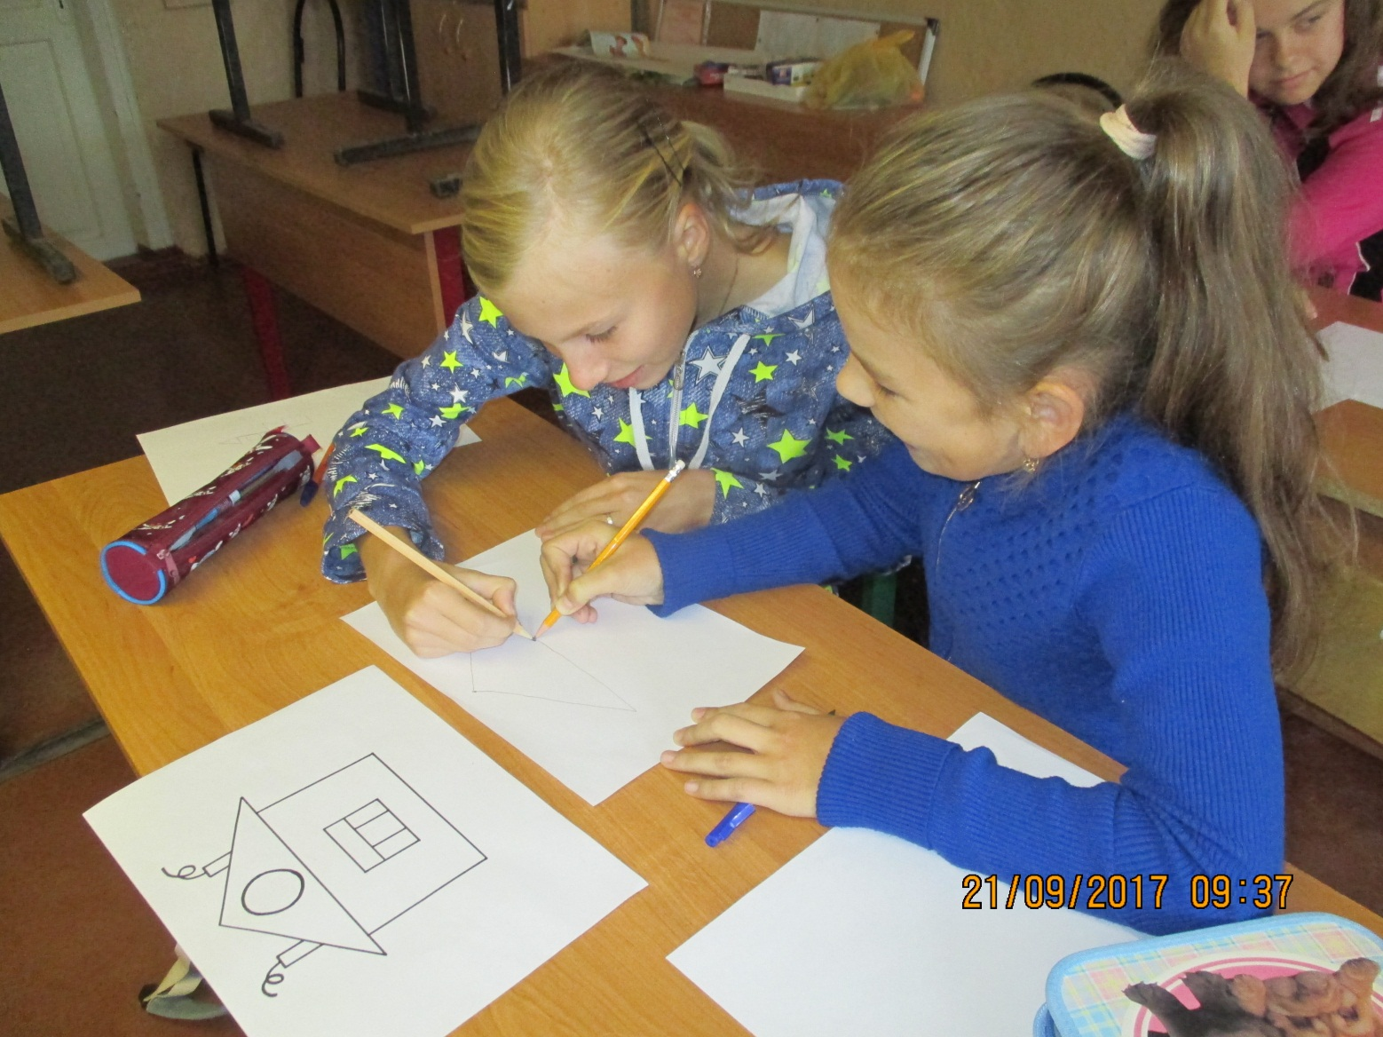
1.Упражнение «Симметричные рисунки».

Slide 4
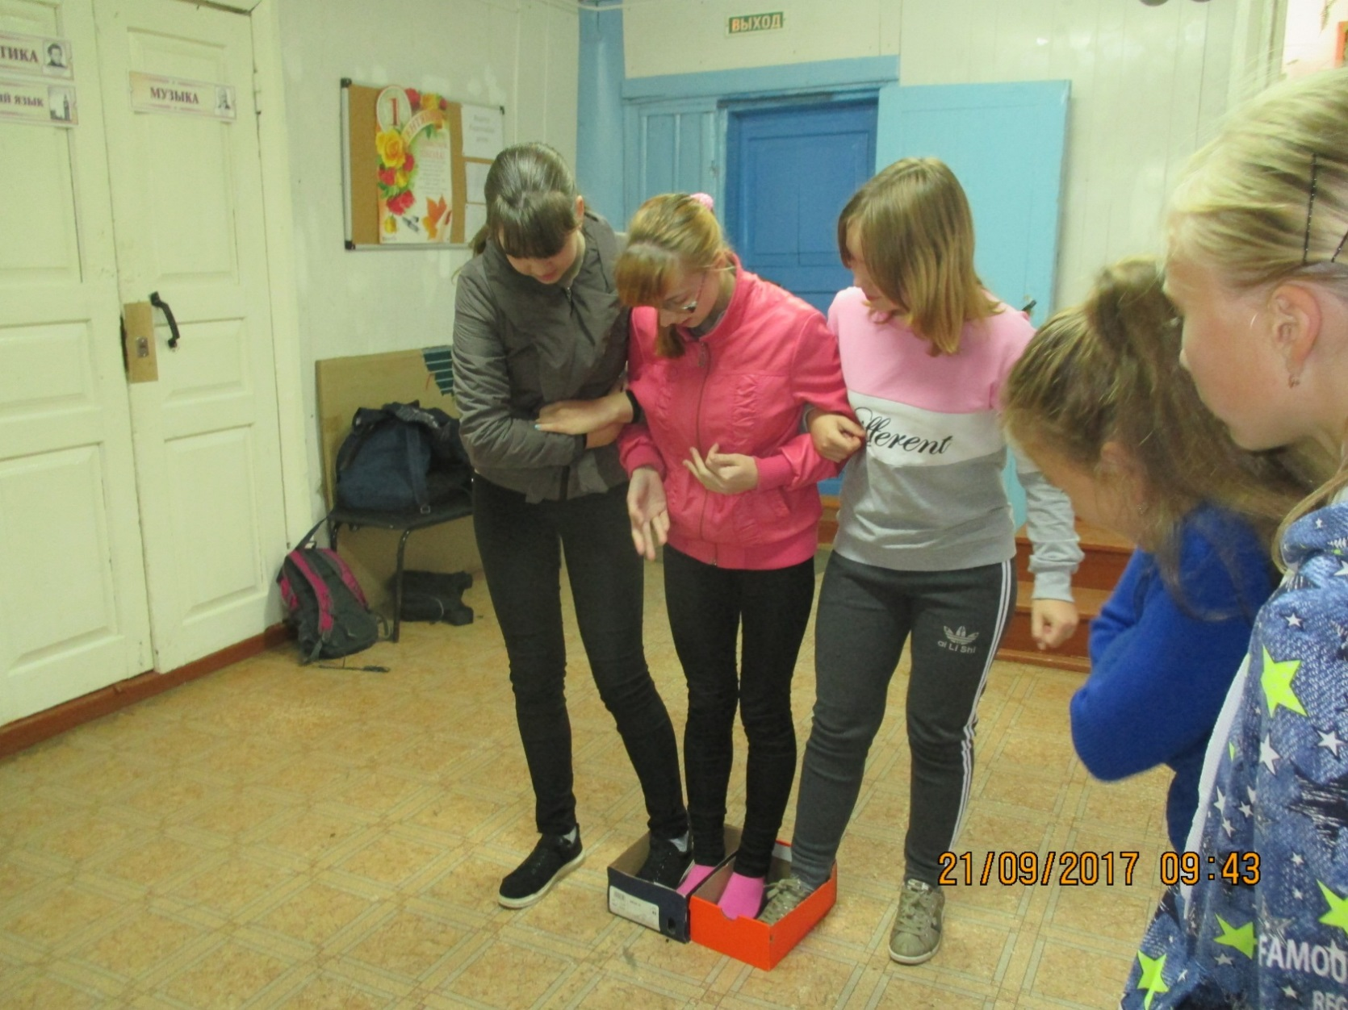
Игра «Трио»

Slide 5
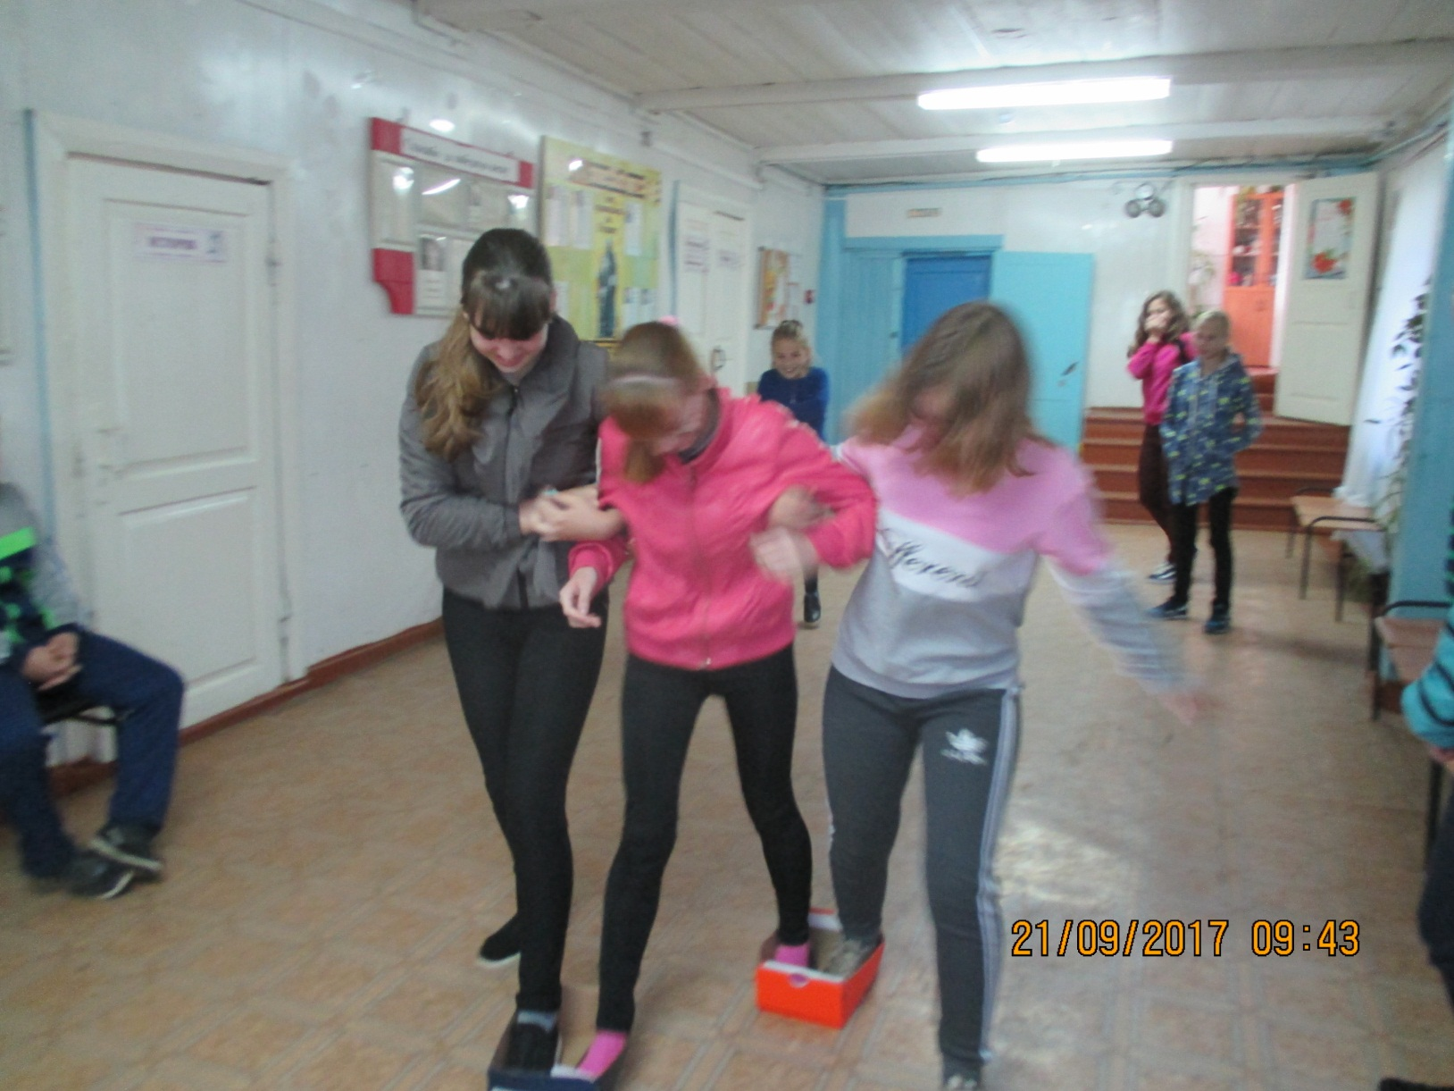

Slide 6
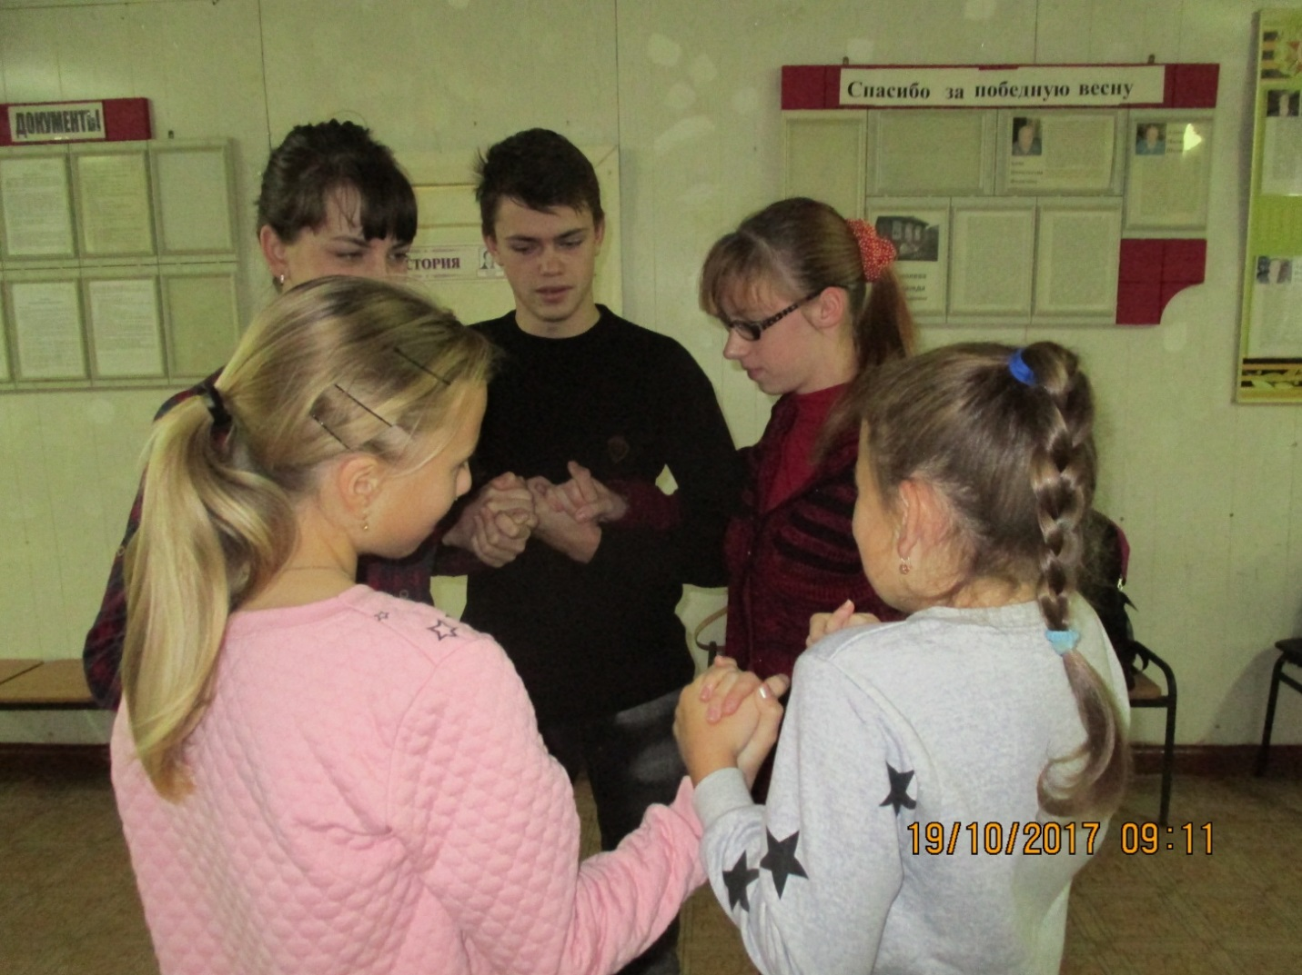
Упражнение «Бурундучки»

Slide 7
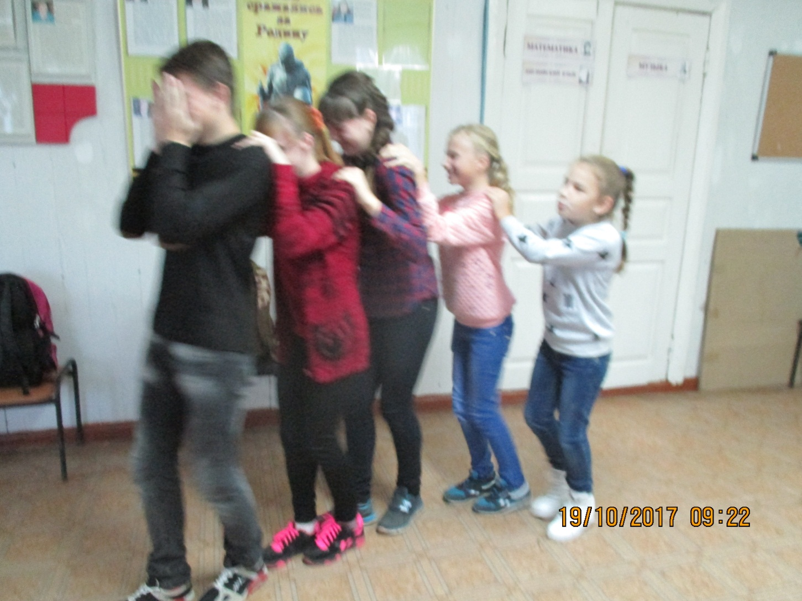
Упражнение «Хвостоглаз»

Slide 8
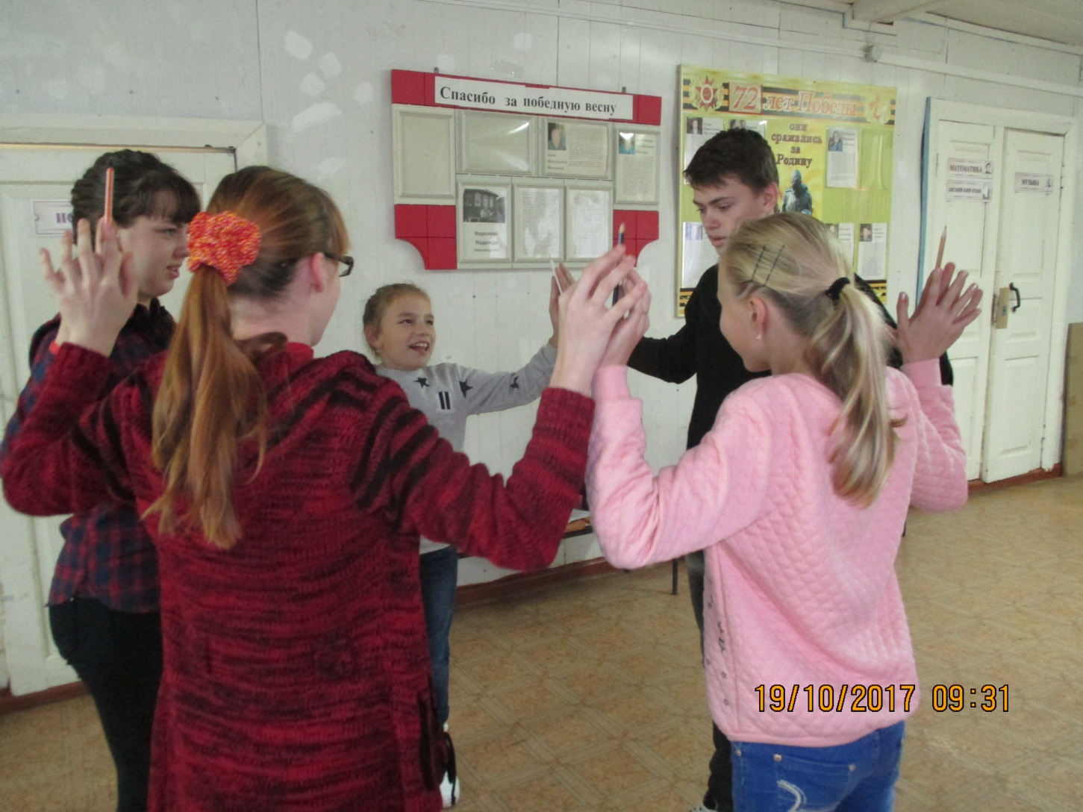
Упражнение «Карандаши»

Slide 9
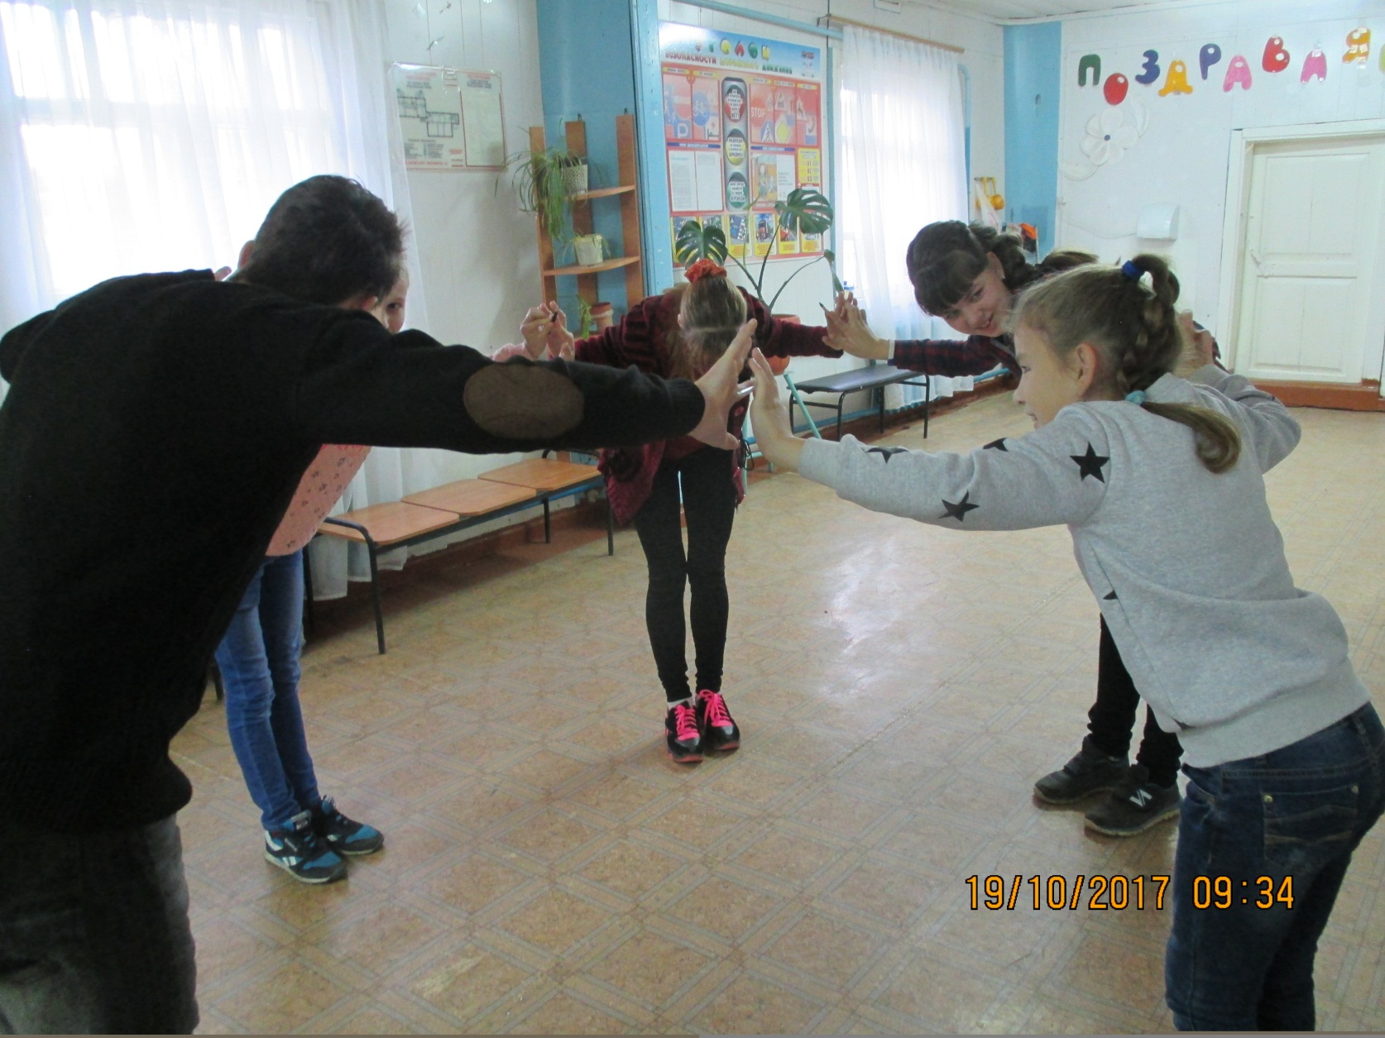

Slide 10
Спасибо
за внимание

